Slide 2
P&D - Usinas Hidrelétricas Reversíveis
7ª Reunião Trimestral
31 de março de 2022

Slide 3

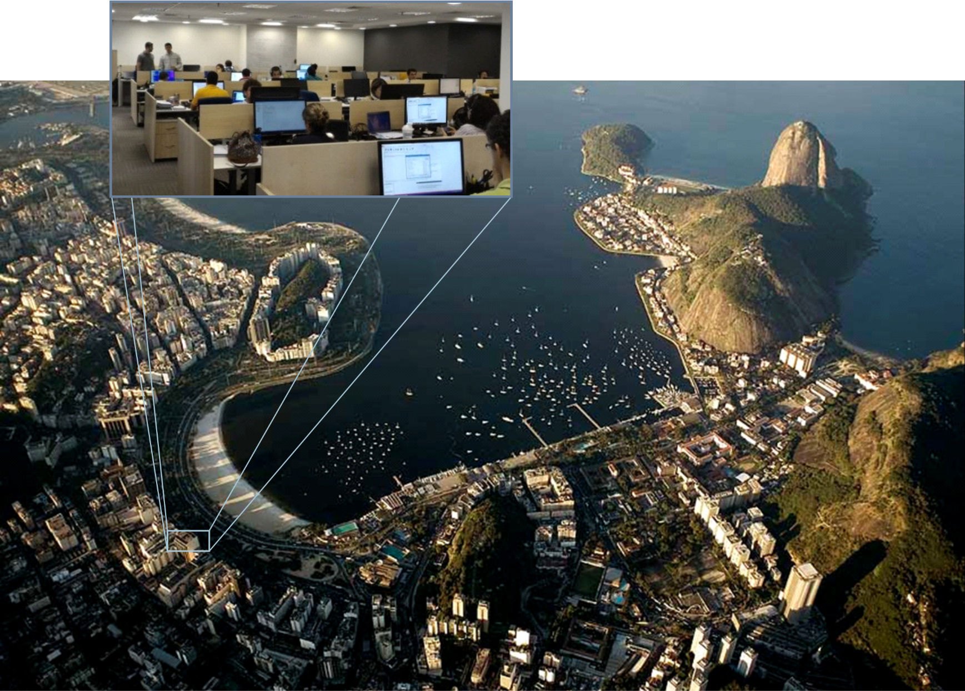
PSR integra estudos de consultoria, desenvolvimento de ferramentas avançadas e pesquisa de novas metodologias para sistemas de energia
Temos uma equipe de quase 100 pessoas formadas em otimização, sistemas de energia, estatística e ciência da computação
Trabalhamos em mais de 70 países em todos os continentes

Slide 4
Sumário
1. Introdução
2. Pesquisa bibliográfica e documental
3. Metodologia
4. Modelo computacional
5. Estudos de caso
6. Contribuições externas e próximos passos

Slide 5
Sumário
1. Introdução
2. Pesquisa bibliográfica e documental
3. Metodologia
4. Modelo computacional
5. Estudos de caso
6. Contribuições externas e próximos passos

Slide 6
Introdução
Atividades desenvolvidas entre dezembro e fevereiro de 2022.
Proposição de prorrogação de 4 meses no prazo final do projeto :
Dificuldades na pesquisa sobre o estado da arte da engenharia;
Necessidade de contratação especializada em equipamentos típicos e critérios civis;
Variedade das possibilidades de arranjos topológicos;
Integração do modelo desenvolvido para otimização de reservatório com o HERA;
Implantação das reversíveis em outros modelos da PSR para a abordagem top-down;
Ajustes no sistema de geoprocessamento open-source (QGIS) para o Blueprint.

Slide 7
Introdução

Slide 8
Introdução

Slide 9
Introdução

Slide 10
Introdução

Slide 11
Sumário
1. Introdução
2. Pesquisa bibliográfica e documental
3. Metodologia
4. Modelo computacional
5. Estudos de caso
6. Contribuições externas e próximos passos

Slide 12
Sumário
2. Pesquisa bibliográfica e documental
2.1 a 2.4. Itens de pesquisa concluídos
2.5. Estado da arte das UHRs
2.6. Aspectos socioambientais
2.7. Gerenciamento da base de dados da pesquisa

Slide 13
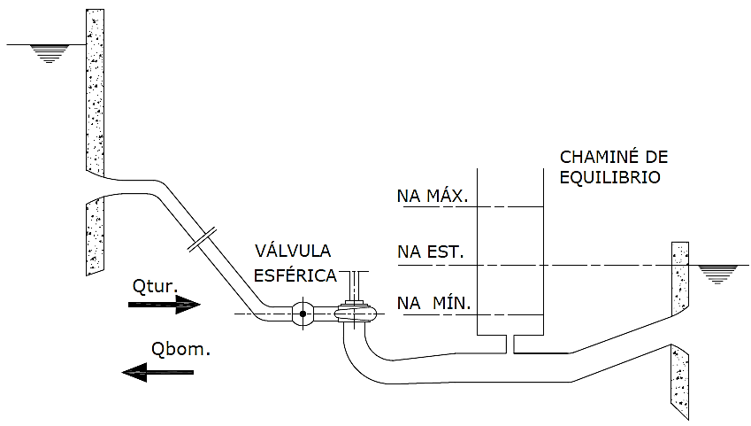
Estado da arte das UHRs
Obras civis
Continuidade dos trabalhos com grupo de especialistas para definição de critérios de projeto para o arranjo piloto;
Planilha de dimensionamento da chaminé de equilíbrio inferior.
Equipamentos
Pesquisa sobre rendimentos do conjunto turbina-gerador.

Slide 14
Sumário
1. Introdução
2. Pesquisa bibliográfica e documental
3. Metodologia
4. Modelo computacional
5. Estudos de caso
6. Contribuições externas e próximos passos

Slide 15
Sumário
3. Metodologia
3.1. Desenvolvimento de algoritmos
3.2. Critérios gerais
3.3. Meio ambiente
3.4. Arranjos de Engenharia

Slide 16
Desenvolvimento de algoritmos
Identificação de locais candidatos
Edição manual das camadas de filtro;
Opção de área de drenagem mínima para o local do reservatório inferior;
Possibilidade do usuário interromper a busca.
Otimização dos limites do reservatório
Filtros espaciais para restrições aplicadas à área do reservatório;
Integração com o modelo de otimização por programação inteira.

Slide 17
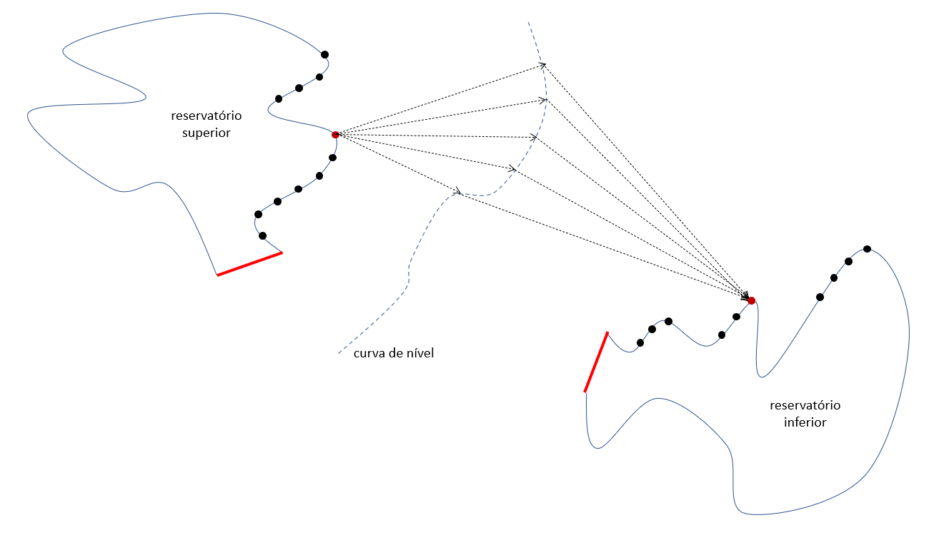
Desenvolvimento de algoritmos
Projetos de engenharia
Implantação do fluxo de procedimentos para dimensionamento de UHR (workflow)
Algoritmo para o layout do circuito de adução em túnel (arranjo piloto), incluindo restrições de traçado.

Slide 18
Sumário
3. Metodologia
3.1. Desenvolvimento de algoritmos
3.2. Critérios gerais
3.3. Meio ambiente
3.4. Arranjos de Engenharia

Slide 19
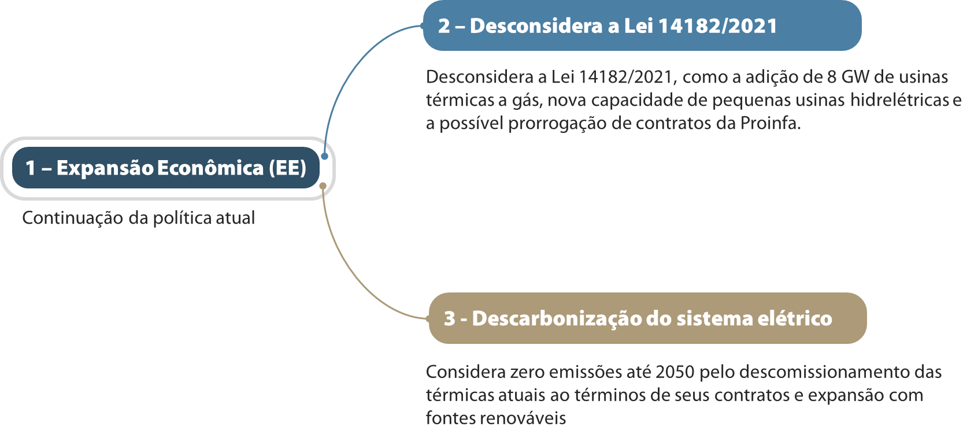
Otimização para estudos de alternativas
Casos avaliados com a respectiva expansão de UHR no SIN

Slide 20
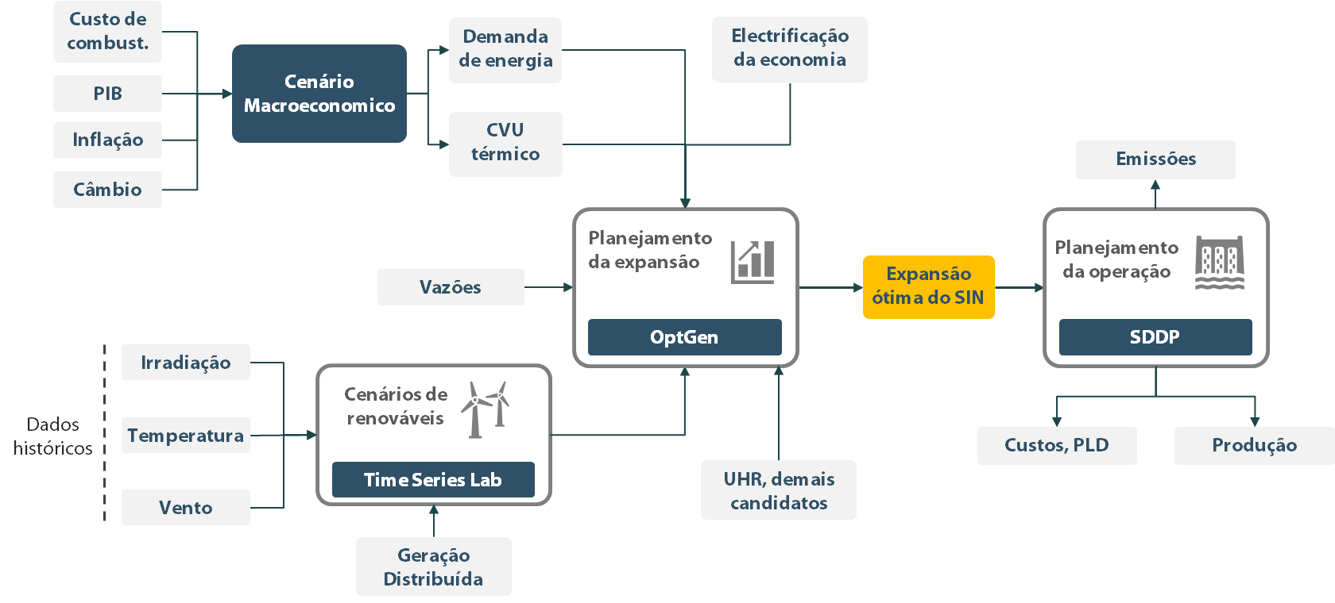
Otimização para estudos de alternativas
Metodologia geral do estudo de caso comum aos três casos avaliados

Slide 21
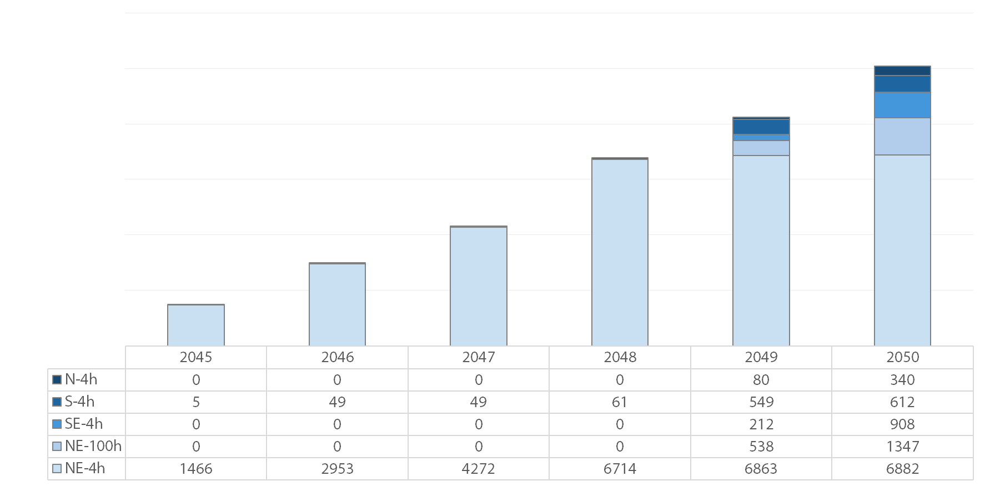
Otimização para estudos de alternativas
Resultados para o Caso 3 por tipo de UHR (MW)

Slide 22
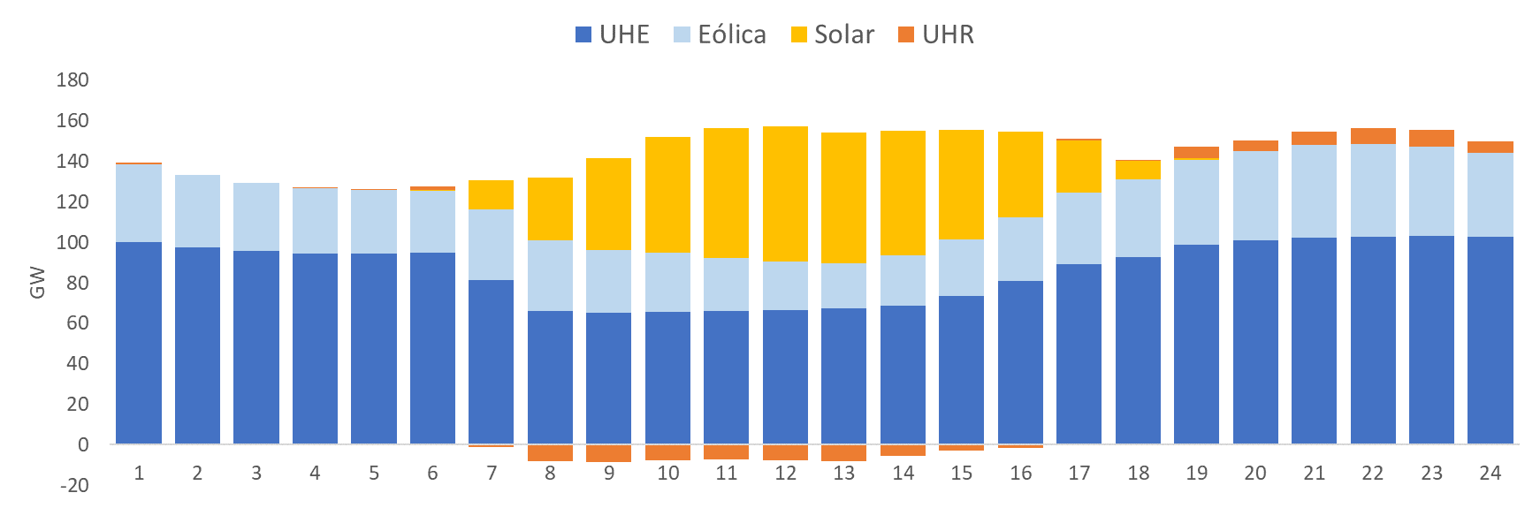
Otimização para estudos de alternativas
Exemplo de operação de UHR “semanal” com a modelagem expandida
Exemplo de operação das UHR e renováveis do SIN para dia típico de 2050

Slide 23
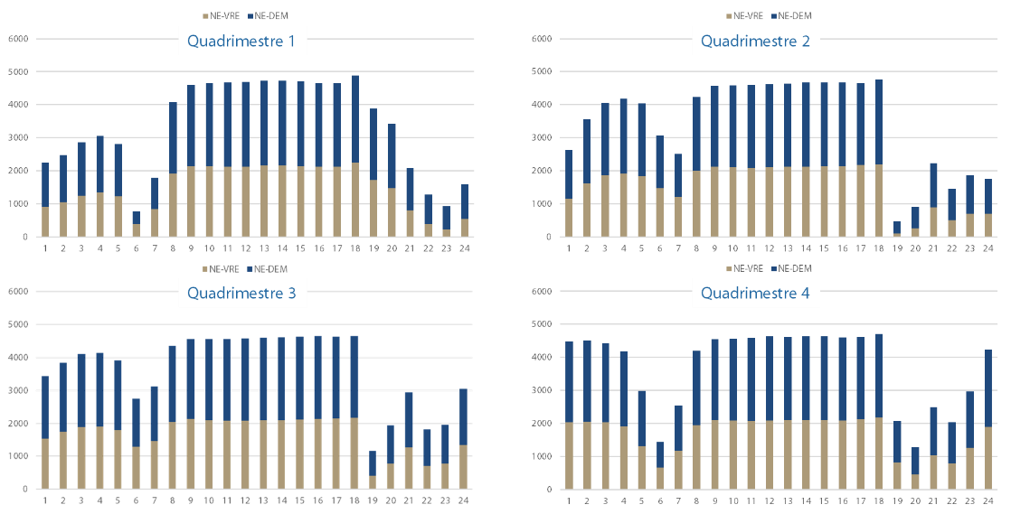
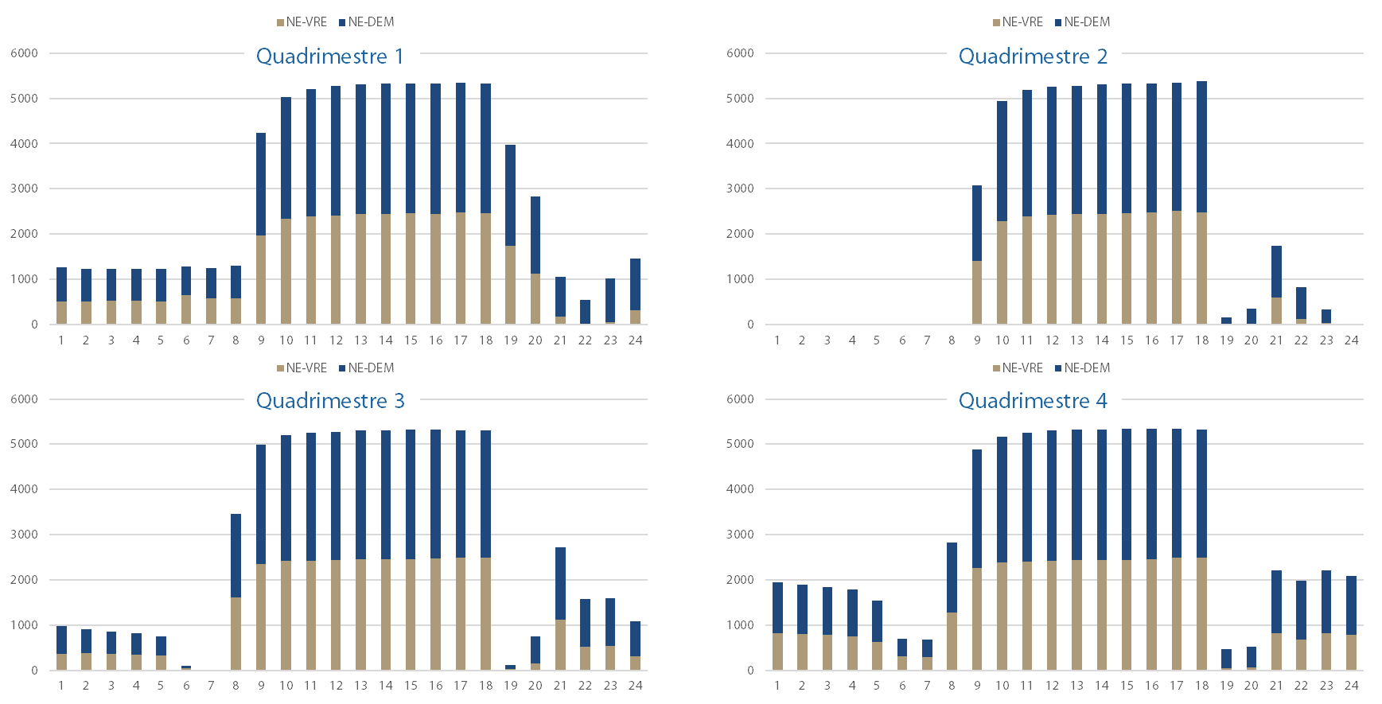
Otimização para estudos de alternativas
Constatações a partir dos resultados do Caso 3:
UHR compensam bastante a variabilidade da produção renovável, pois boa parte de sua capacidade é utilizada para oferta de reserva operativa, que será crescente com a entrada de fontes variáveis;
Comparação com o Caso 1 permite concluir que UHR apoiam um crescimento bastante superior das fontes renováveis, se considerado um descomissionamento das usinas térmicas a combustíveis fósseis logo após o término de seus contratos de venda de energia.

Slide 24
Sumário
1. Introdução
2. Pesquisa bibliográfica e documental
3. Metodologia
4. Modelo computacional
5. Estudos de caso
6. Contribuições externas e próximos passos

Slide 25
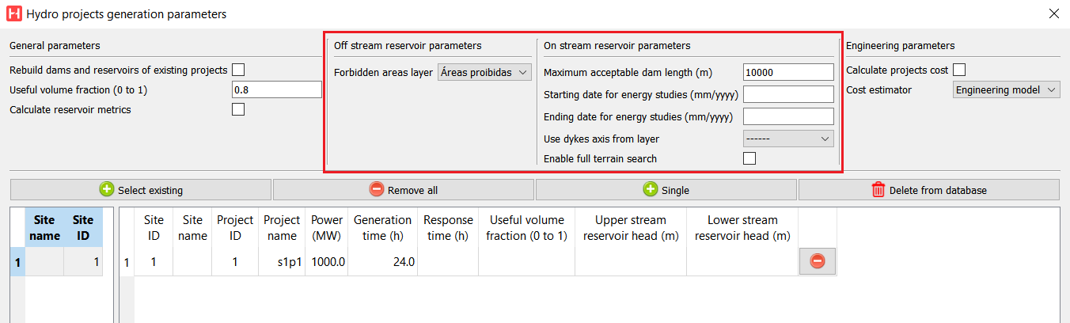
Modelo computacional
Interface da criação de projetos
Separação dos parâmetros específicos para usinas dentro e fora da rede de drenagem;
Inclusão de novos campos para a definição da camada de restrições dos reservatórios;
Opção de se utilizar toda a extensão do terreno para a construção dos reservatórios na rede.

Slide 26
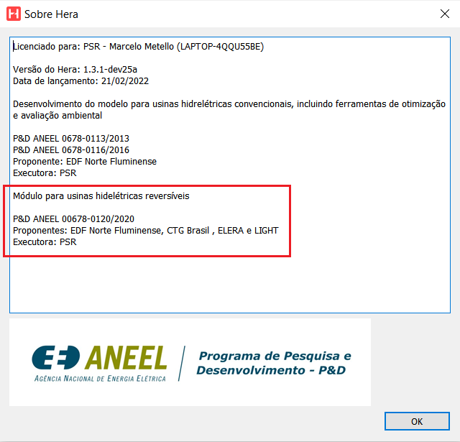
Modelo computacional
Interface de informações sobre o HERA

Slide 27
Sumário
4. Modelo computacional
4.1. GIS
4.2. Meio Ambiente
4.3. Engenharia
4.4. Otimização

Slide 28
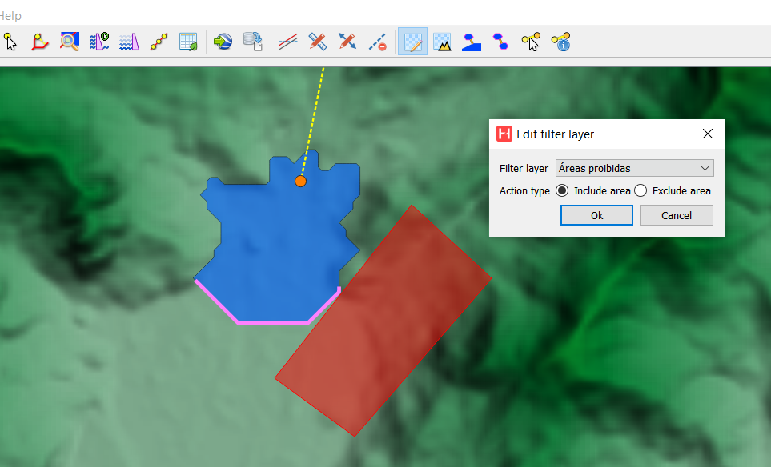
GIS
Ferramenta para restrições de reservatórios fora da rede de drenagem
Proibição do alagamento de áreas por meio da edição de polígonos;
Alteração de camadas de filtro existentes.

Slide 29
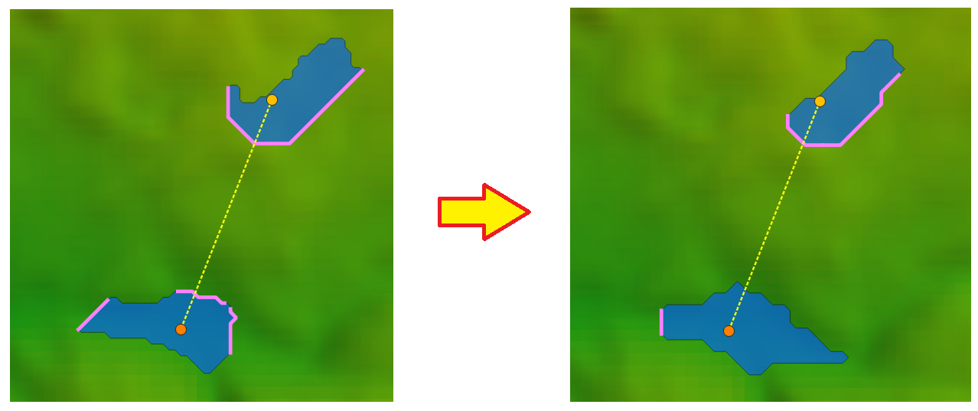
GIS
Integração do HERA com modelo de otimização de reservatórios
Uso de programação inteira mista, conforme formulação matemática apresentada no artigo publi-cado na revista Water Resources Research (WRR);
Soluções para reduzir os volumes de barramento e seus custos, mantidas as características da alternativa analisada (energia armazenada e queda).
USD 15,1 mi
USD 9,6 mi

Slide 30
Sumário
4. Modelo computacional
4.1. GIS
4.2. Meio Ambiente
4.3. Engenharia
4.4. Otimização

Slide 31
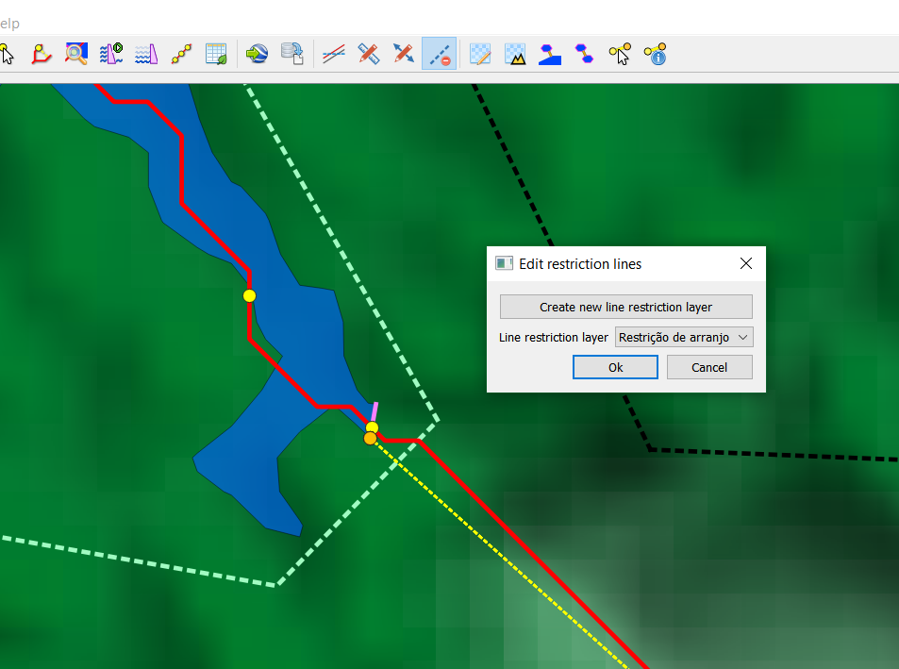
Engenharia
Restrições para o traçado do circuito de adução por meio de segmentos de retas que não podem ser atravessados.

Slide 32
Sumário
4. Modelo computacional
4.1. GIS
4.2. Meio Ambiente
4.3. Engenharia
4.4. Otimização

Slide 33
Otimização
Integração manual do planejamento do SIN (modelo “top-down”) com o módulo especializado do HERA pela criação de candidatos de UHR (modelo “bottom-up”)
Incorporação de UHR com capacidade de armazenamento maior que um dia e menor que uma semana no modelo de expansão do SIN;
Em estudo, alternativa para UHR de grande porte, representada como hidrelétrica no modelo de otimização, e não simplesmente dispositivo de armazenamento;
Automatização do processo: em andamento.
USD 15,1 mi
USD 9,6 mi

Slide 34
Sumário
1. Introdução
2. Pesquisa bibliográfica e documental
3. Metodologia
4. Modelo computacional
5. Estudos de caso
6. Contribuições externas e próximos passos

Slide 35
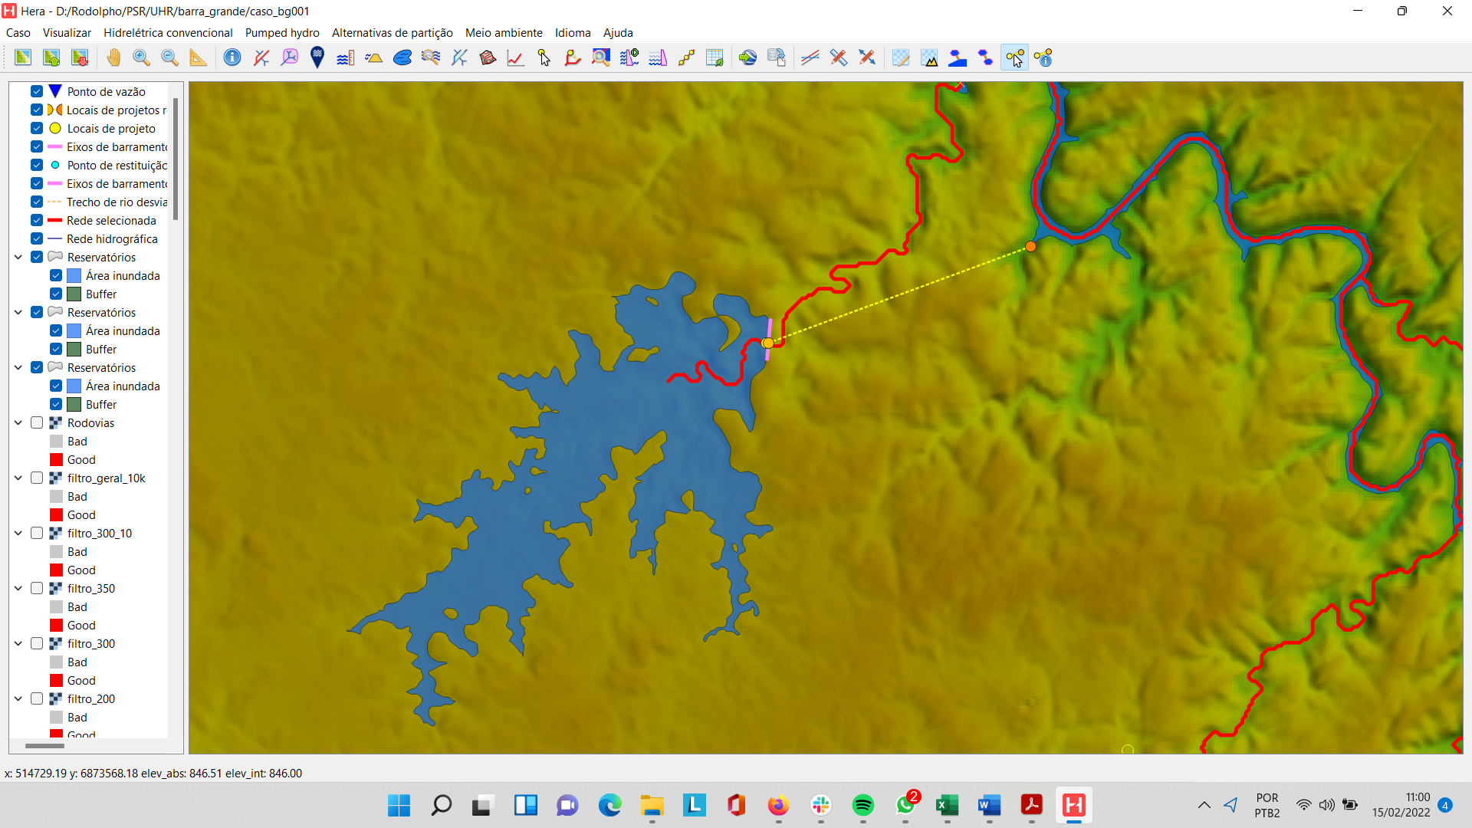
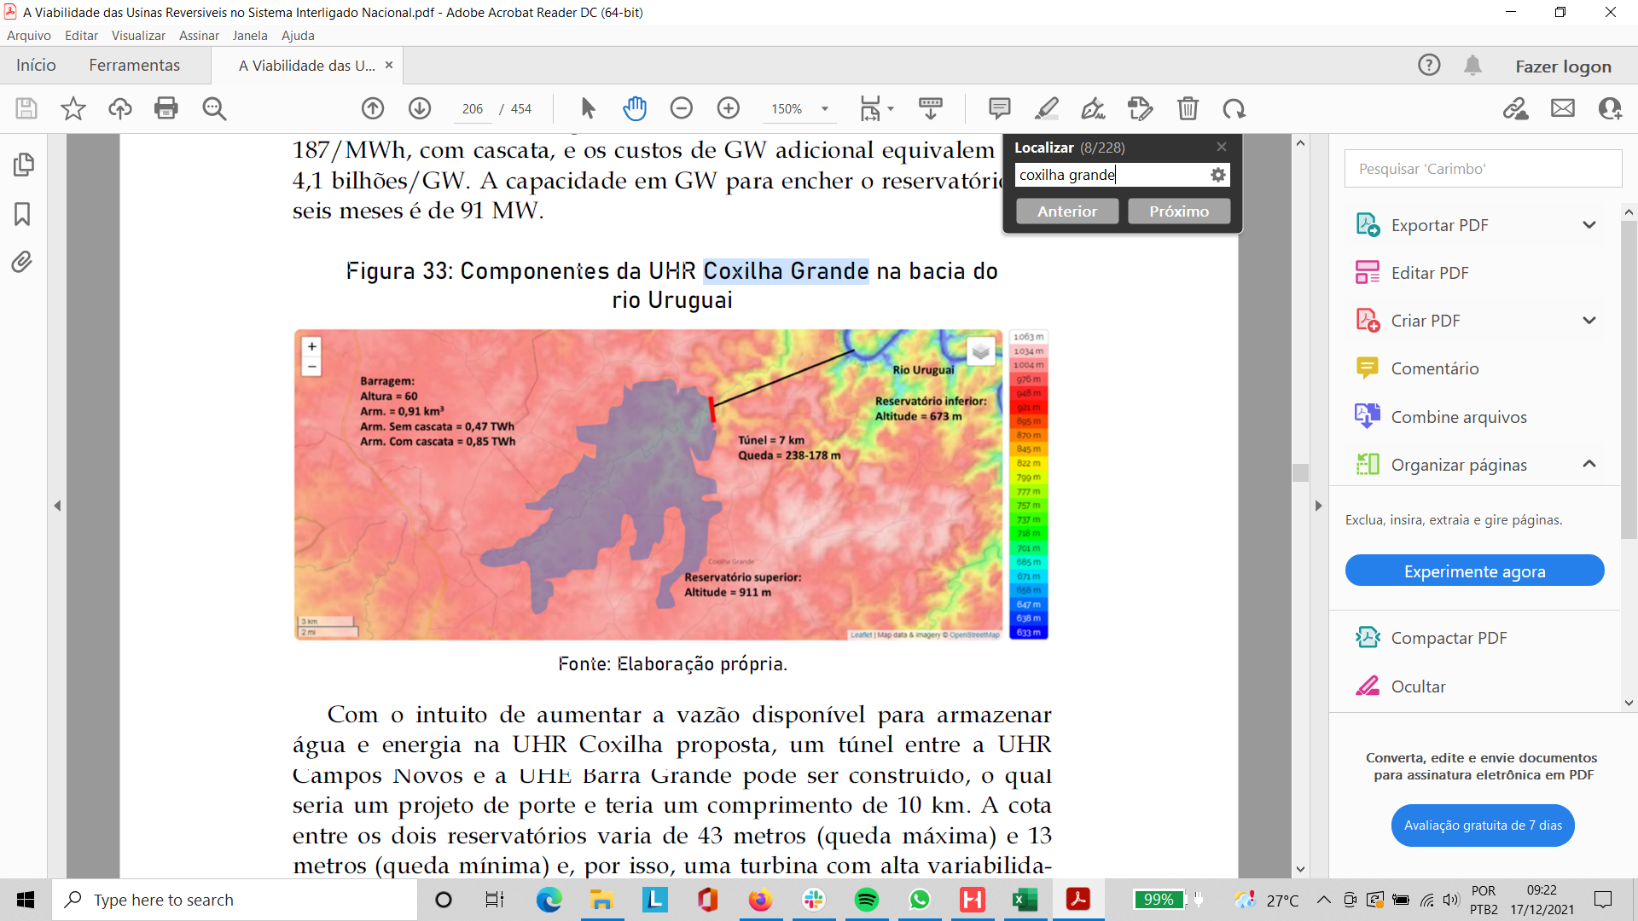
Reservatório da UHE Barra Grande
Reprodução da UHR Coxilha Rica
Características Principais |  | GESEL | PSR
Reservatório Superior | NA máximo (m) | 909,00 | 912,00
 | NA mínimo (m) | 887,00 | 884,23
 | Volume útil (hm³) | 519,0 | 623,2*
 | Altura da Barragem (m) | 60,0 | 74,6
Reservatório Inferior | NA máximo (m) | 655,00 | 647,00**
 | NA mínimo (m) | 630,00
PSR
* 80% do volume total; **considerado como valor médio
GESEL

Slide 36
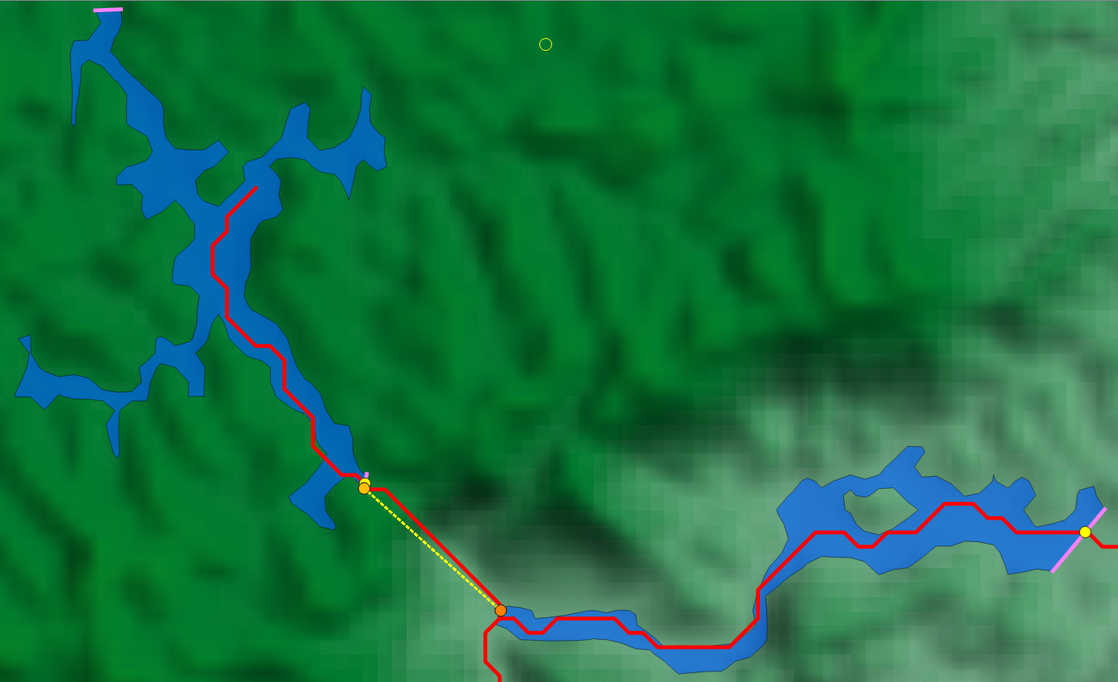
Sistema Light
Melhorias implementadas para alternativa de UHR na região do By-pass da Light entre os reservatórios de Vigário e Ponte Coberta
Soluções de arranjo de UHR em que dois reservatórios existentes são conectados;
Representação dos reservatórios existentes no ambiente do HERA para permitir a sua identificação e a conexão entre eles.

Slide 37
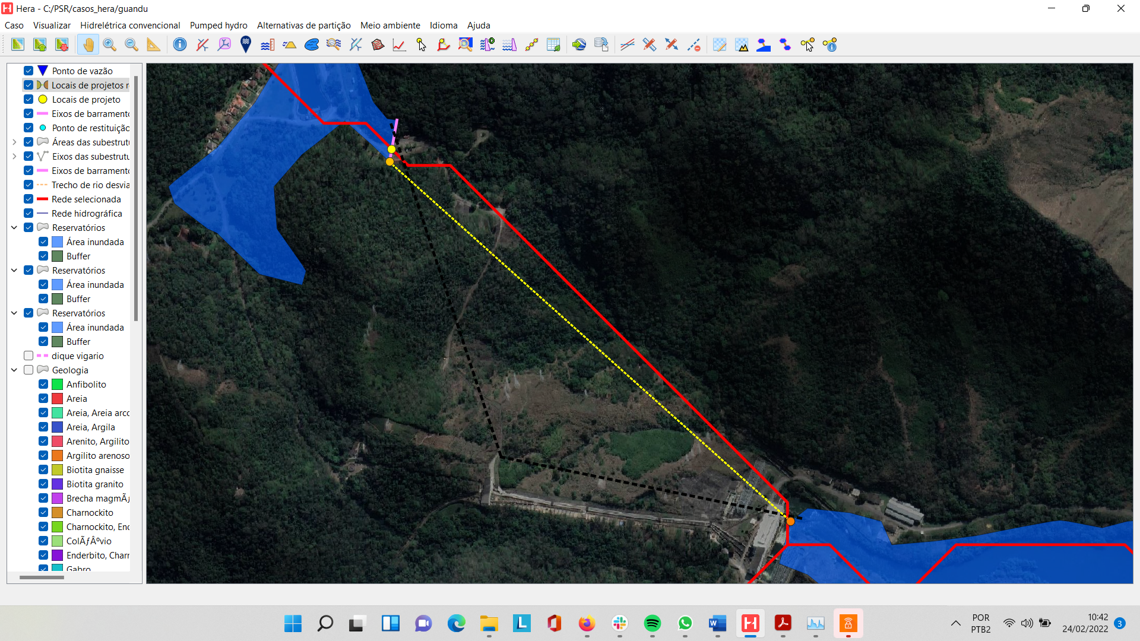
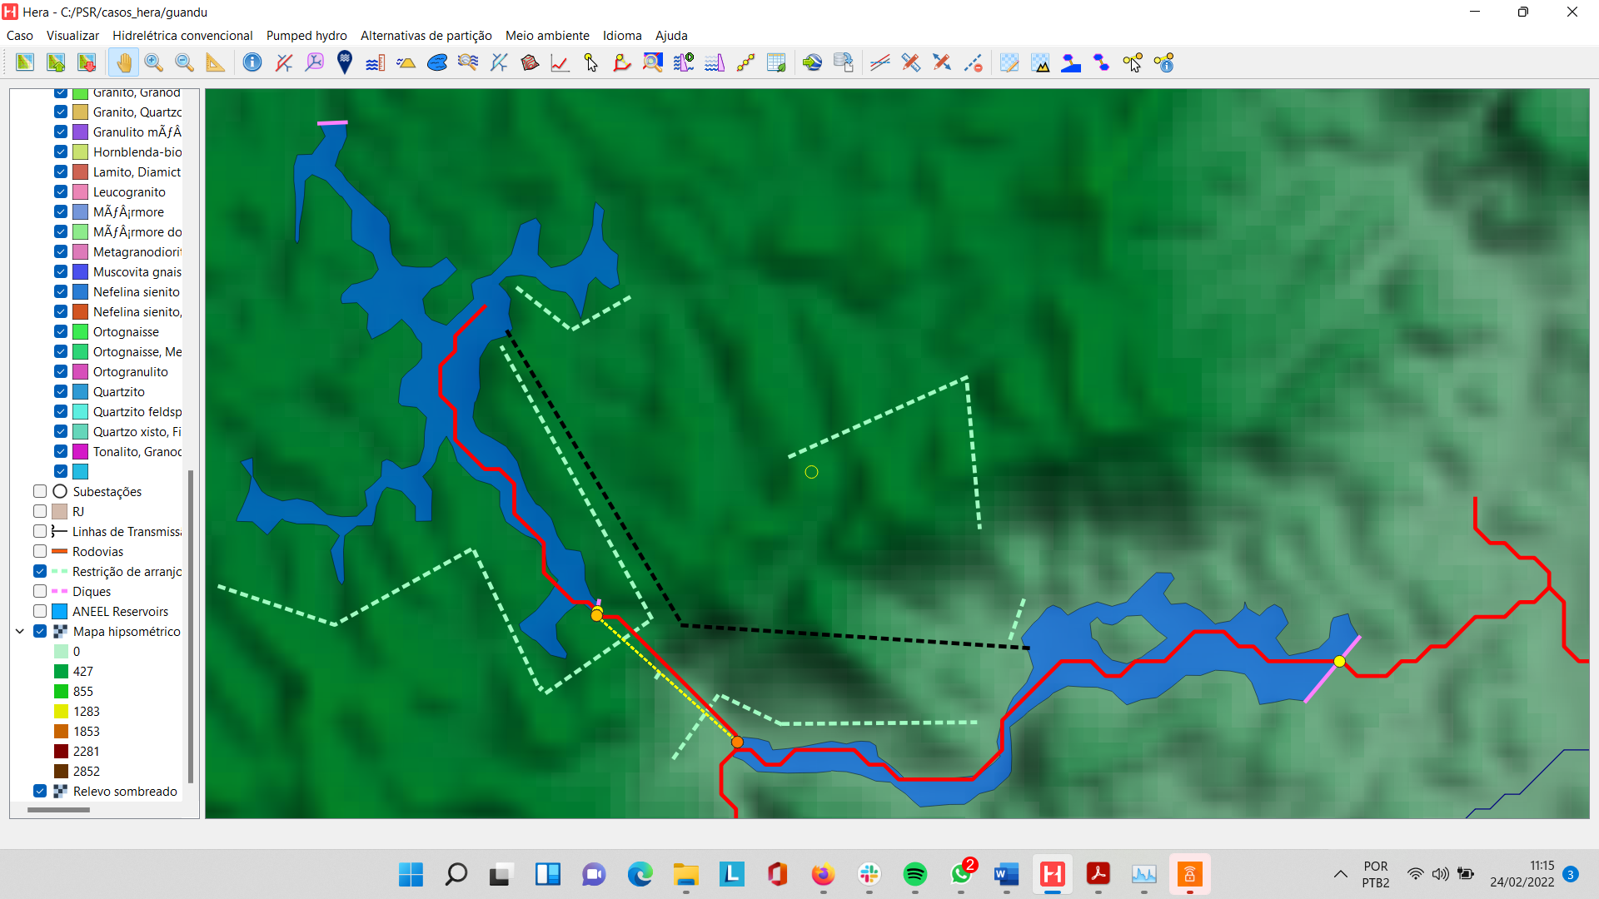
Sistema Light
Melhorias implementadas para alternativa de UHR na região By-pass da Light entre os reservatórios de Vigário e Ponte Coberta
Possibilidade da entrada de dados básicos (curva cota x área x volume) para definição dos níveis d’água mínimos dos reservatórios a partir do volume de armazenamento requerido.
Criação de restrições espaciais para se obter traçado equivalente ao do by-pass e permitir comparações.

Slide 38
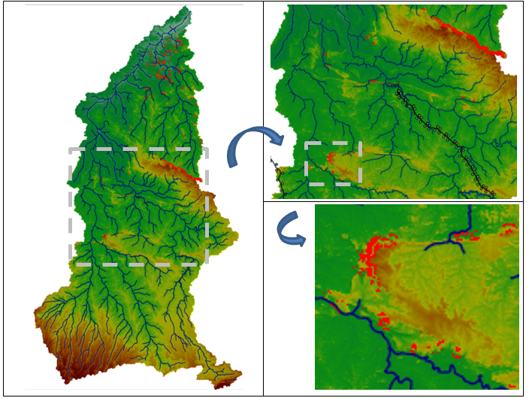
Tapajós
Aplicação de filtros para seleção de sítios para implantação de UHR
H = 200 m
L= 3.000 m
H/L = 0,06
relação menor que a usual (0,10)
falta de vocação da bacia

Slide 39
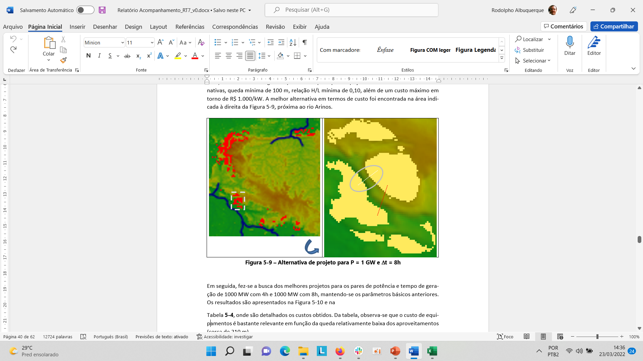
Tapajós
Seleção de alternativa de UHR em ciclo fechado

Slide 40
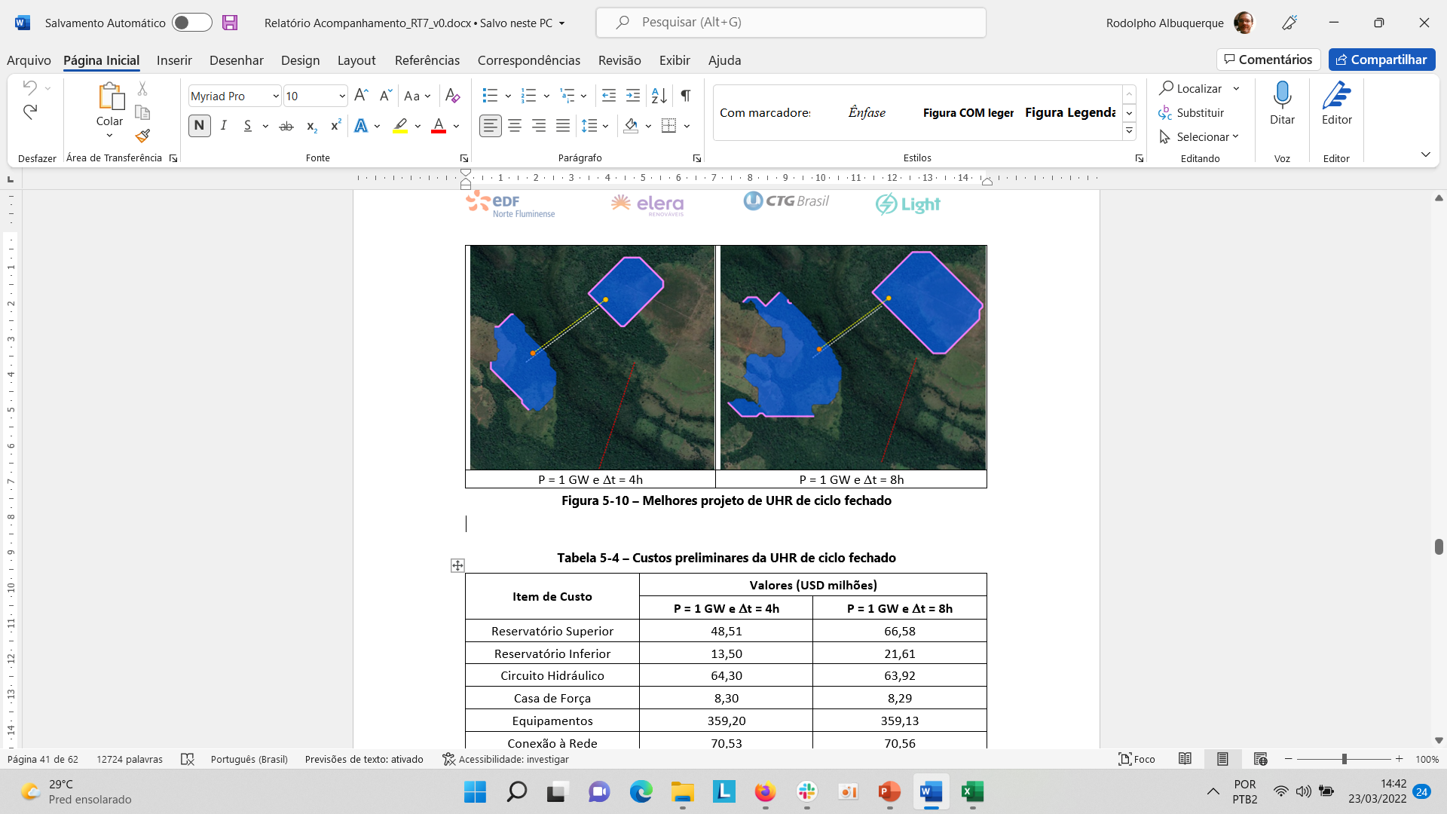
Tapajós
Alternativas de UHR em ciclo fechado
Item de Custo | Valores (USD milhões)
 | P = 1 GW e Δt = 4h | P = 1 GW e Δt = 8h
Reservatório Superior | 48,51 | 66,58
Reservatório Inferior | 13,50 | 21,61
Circuito Hidráulico | 64,30 | 63,92
Casa de Força | 8,30 | 8,29
Equipamentos | 359,20 | 359,13
Conexão à Rede | 70,53 | 70,56
Acessos | 4,50 | 4,52
Socioambiental | 56,88 | 59,46
Outros (40%) | 250,29 | 261,63
Custo Total | 876,00 | 915,71

Slide 41
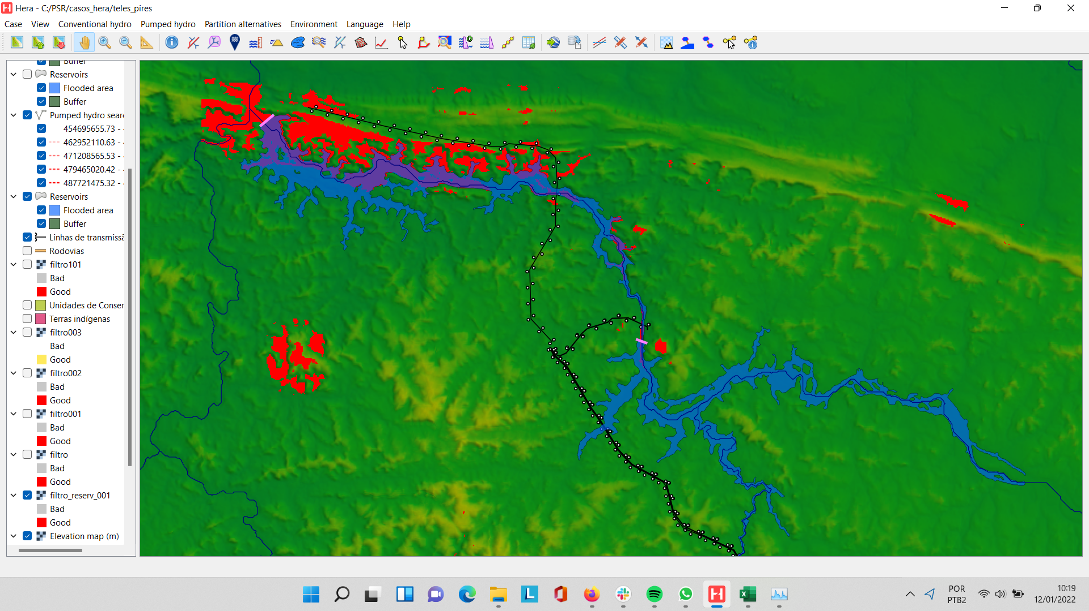
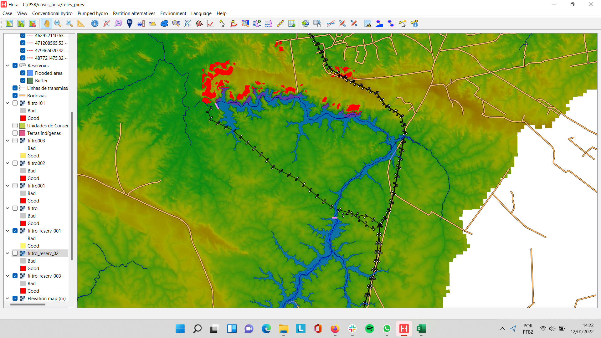
Tapajós
Seleção de alternativas de UHR em reservatórios existentes: rio Teles Pires
Colíder e Sinop
São Manuel e Teles Pires

Slide 42
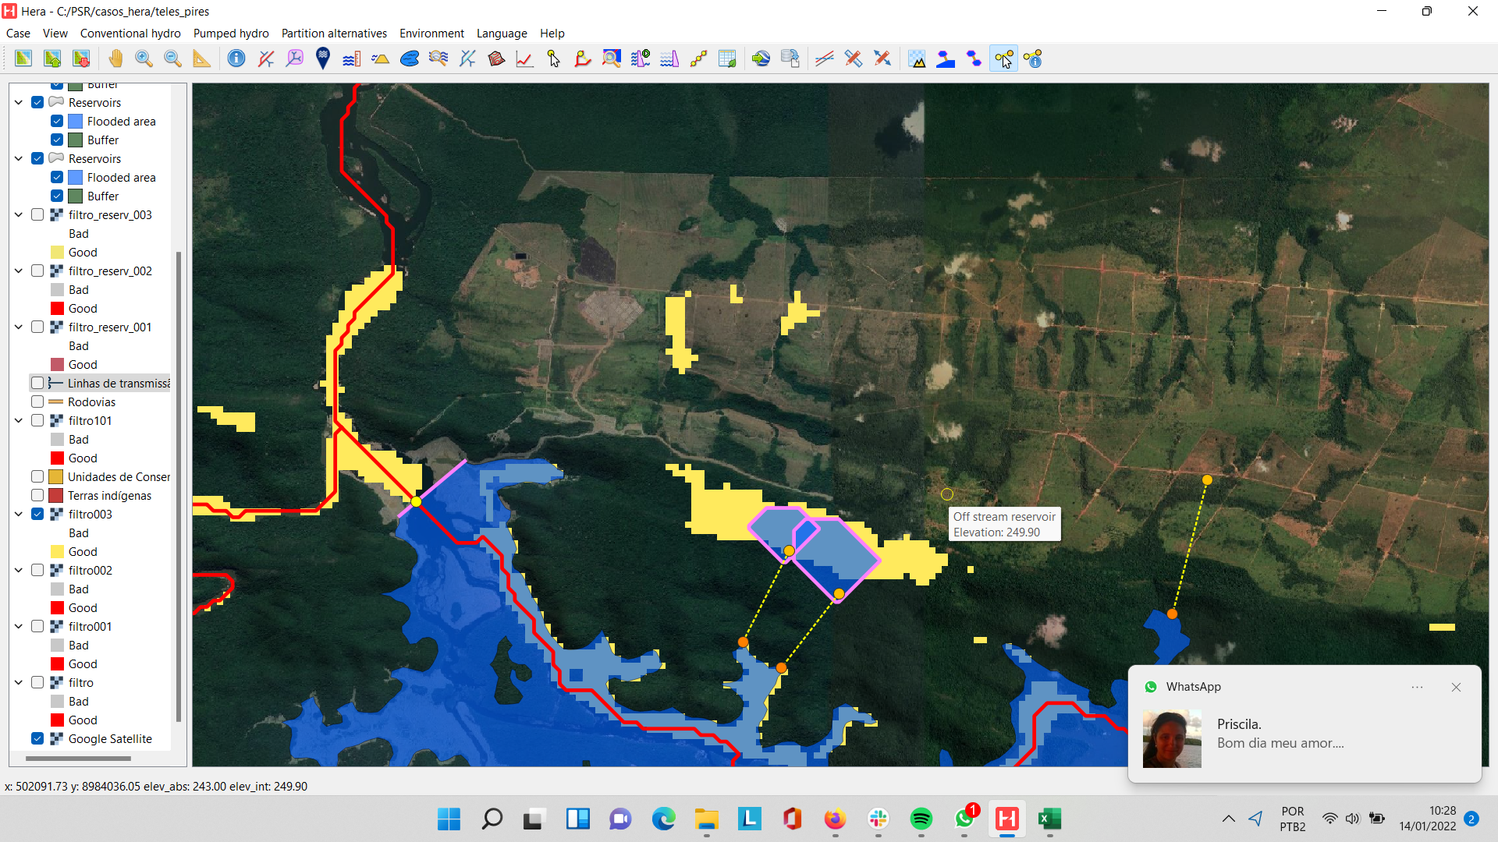
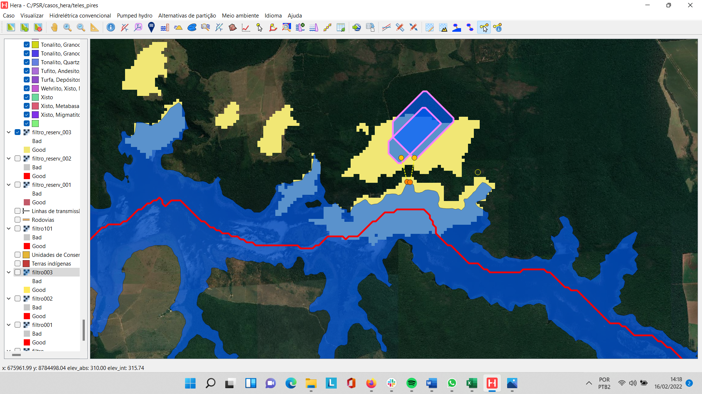
Tapajós
Alternativa de UHR em reservatórios existentes: rio Teles Pires
São Manuel
Item de Custo | Valores (USD milhões)
 | UHE São Manuel |  | UHE Colíder
 | P = 1 GW Δt = 4h | P = 1 GW Δt = 8h | P = 1 GW Δt = 4h | P = 1 GW Δt = 8h
Custo Total | 853,63 | 939,25 | 823,75 | 854,88
Colíder

Slide 43
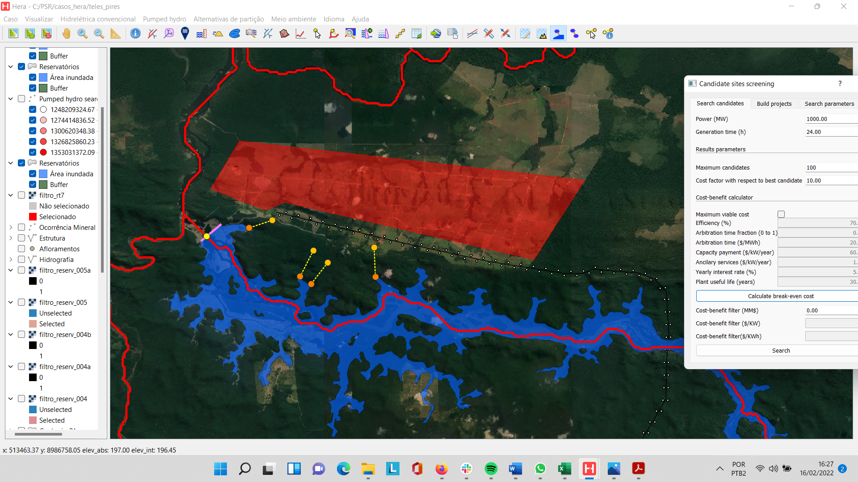
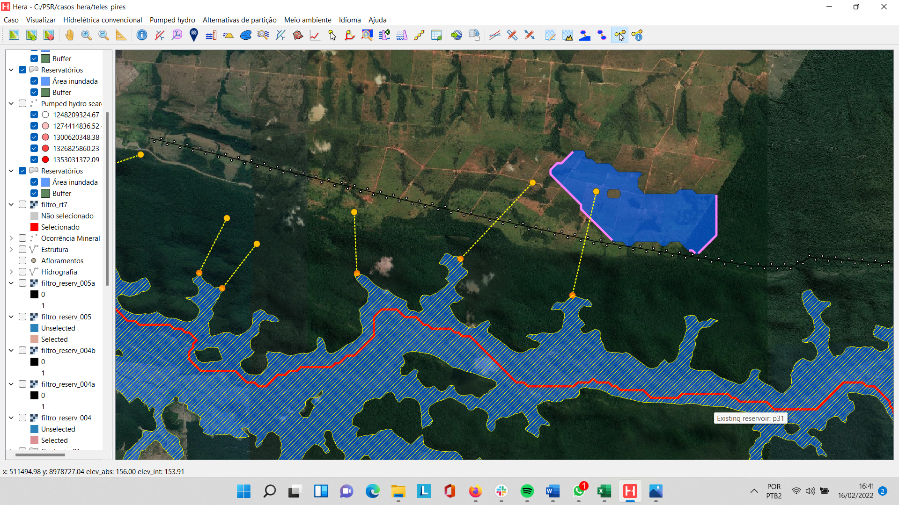
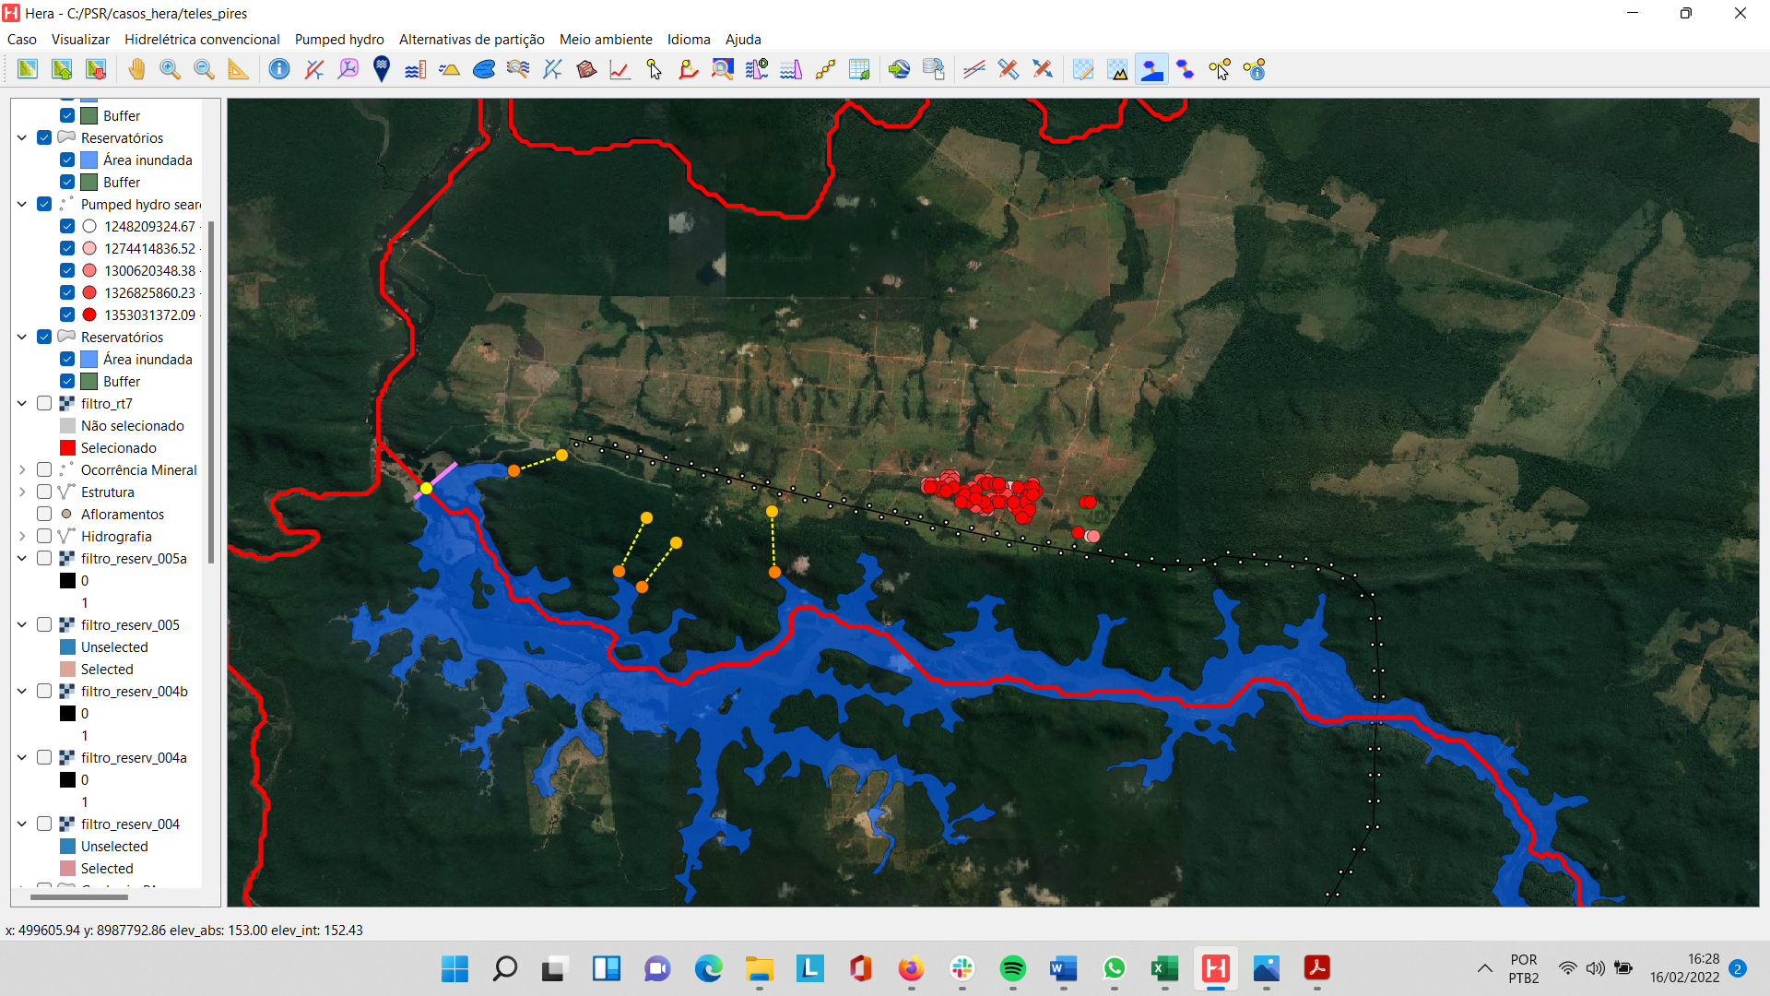
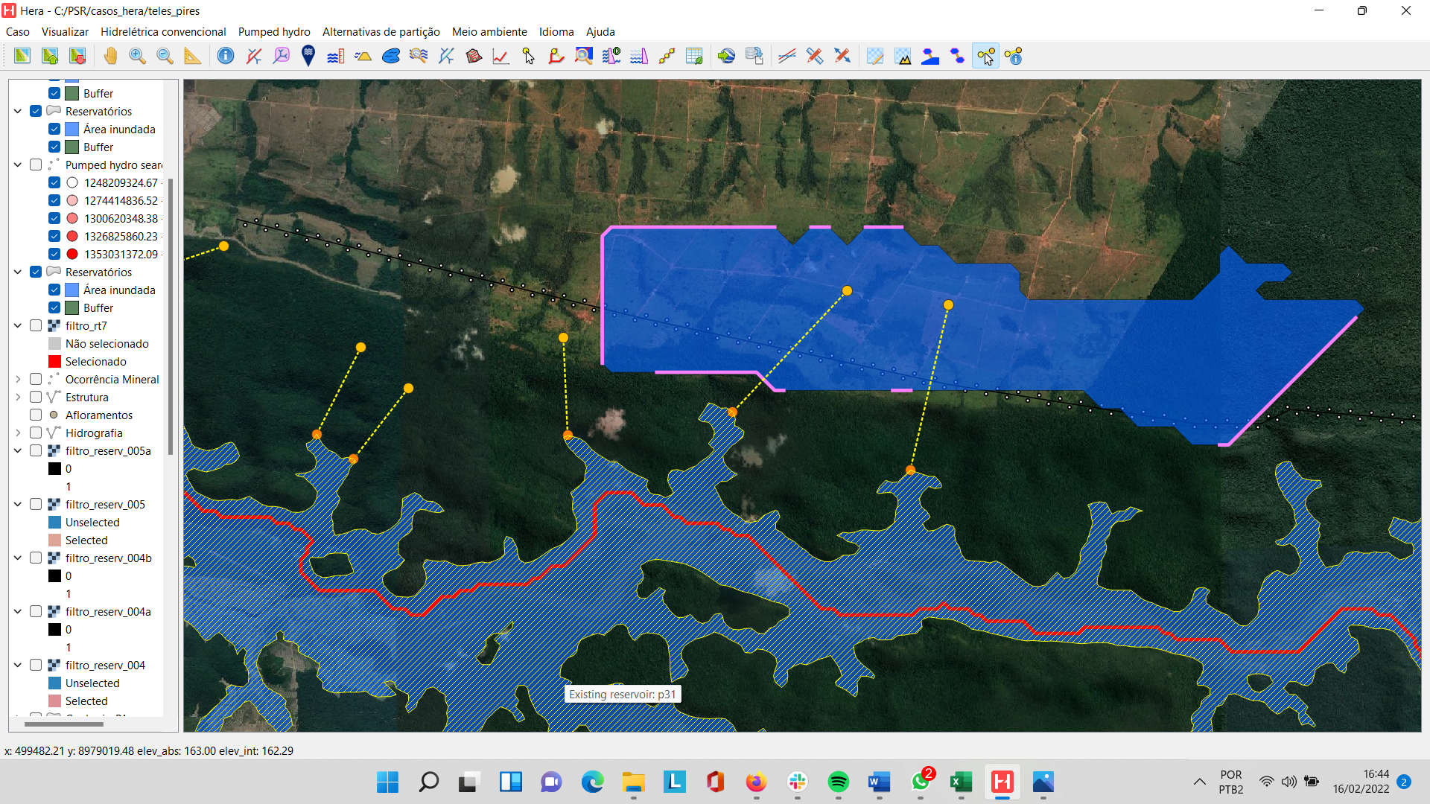
Tapajós
Alternativa de UHR em reservatórios existentes: UHE São Manuel
Δt = 24h
USD 1.132 / kW
Δt = 168h
USD 1.786 / kW

Slide 44
Sumário
1. Introdução
2. Pesquisa bibliográfica e documental
3. Metodologia
4. Modelo computacional
5. Estudos de caso
6. Contribuições externas e próximos passos

Slide 45
Publicações e eventos
Produção científica
Artigo publicado pela WRR em 27/12/2021:
An integer programming model for the selection of pumped-hydro storage projects
Informes Técnicos aprovados para XXVI SNPTEE:
Identificação de locais para a construção de projetos de usinas hidrelétricas reversíveis
Desafios regulatórios para inserção das usinas hidrelétricas reversíveis no Brasil
A perspectiva socioambiental na seleção de sistemas de armazenamento de energia para o sistema elétrico de potência: uma abordagem multicritério
Dissertação de mestrado na PUC-Rio aprovada e certificada:
Modelo para seleção de locais para a implantação de usinas hidrelétricas reversíveis: uma abordagem baseada em sistema de informação geográfica
Reuniões com ANEEL
Apresentação em 17/03/2022

Slide 46
Próximos atividades e desafios
Próximas atividades
Continuidade das atividades de concepção metodológica, definição dos critérios gerais relacionados às planilhas do módulo de engenharia.
Enfoque nas atividades relacionadas ao módulo de engenharia, ao desenvolvimento do modelo computacional e aos estudos de casos.
Continuidade das avaliações da abordagem top-down.
Desafios
Alternativas para a definição de critérios e elaboração de soluções simplificadas de projeto para o módulo de engenharia.

Slide 47
Obrigado!

